Slide 1
5. Funciones DAX básicas. RELATED
Definición: Devuelve un valor relacionado de otra tabla.
RELATED(<column>)
Parámetros
Column. Columna que contiene los valores a recuperar.
Ejemplo 1. Referencia a la columna Producto.
RELATED(Producto)
Notes:
Suele ir

Slide 2
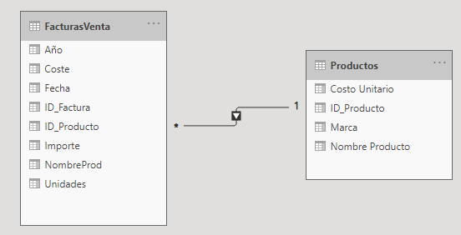
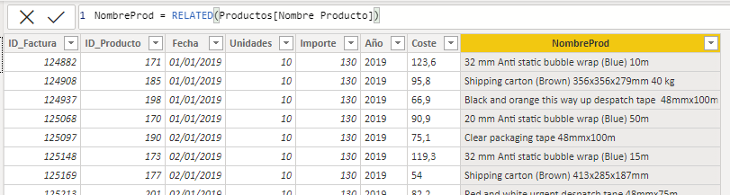
5. Funciones DAX básicas. RELATED
Notes:
Suele ir

Slide 3
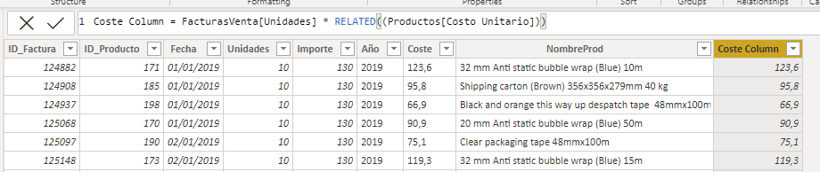
5. Funciones DAX básicas. RELATED
Notes:
Suele ir

Slide 4
5. Funciones DAX básicas. RELATED
Definición: Devuelve un valor relacionado de otra tabla.
RELATED(<column>)
Parámetros
Column. Columna que contiene los valores a recuperar.
Ejemplo 2. Ref. a Producto (tabla 1), para filtrar Ventas (tabla 2) por un valor de Producto.
FILTER(Ventas, RELATED(Producto) = “Zapatillas”)
Notes:
Suele ir

Slide 5
Actividad 5 – RELATED
Cargar el fichero ‘ModeloVentas.pbix y realizar lo siguiente:
En la vista de tablas, añadir una nueva columna calculada en la tabla de Facturas que contenga el nombre de producto (que está en la tabla de productos).
En la vista de tablas, añadir una nueva columna en la tabla de Facturas llamada ‘Coste Calc’ que multiplique Unidades y Costo Unitario (que está en la tabla de productos).
Notes:
Si FacturaID da error, convertir Factura a Texto (cambio tipo datos).

Slide 6
Actividad 6 – RELATED
Cargar el fichero ‘ModeloVentas.pbix y crear las siguientes medidas:
Ventas Prod. 204 (Ventas): suma de la columna Importe cuando ID_Producto (tabla ventas) es 204 (función sumx + filter).
Ventas Prod. 204 (Productos): suma de la columna Importe cuando ID_Producto (tabla productos) es 204 (función sumx + filter + related).
¿Qué ocurre con el valor de ambas medidas? ¿Por qué?
Ventas Veluz: suma de la columna Importe cuando Marca (tabla productos) es “Veluz” (función sumx + filter + related).
SUMX(FILTER(FacturasVenta,RELATED(Productos[Marca]) = "Empaca Todo"), FacturasVenta[Importe])
Notes:
Si FacturaID da error, convertir Factura a Texto (cambio tipo datos).

Slide 7
5. Funciones DAX básicas. COUNT
Definición: Cuenta el número de celdas con valores de una columna (no blancos) y devuelve un número decimal.
COUNT(<column>)
Parámetros
Column. Columna del modelo que contiene las celdas a contar.
Ejemplo. Conteo de celdas de la columna ID_Factura.
COUNT(ID_Factura)
Notes:
Ya la hemos visto

Slide 8
5. Funciones DAX básicas. DISTINCTCOUNT
Definición: Cuenta el número de valores distintos de una columna.
DISTINCTCOUNT(<column>)
Parámetros
Column. Columna del modelo que contiene los valores a contar.
Ejemplo. Conteo de celdas de la columna ID_Factura.
DISTINCTCOUNT(ID_Factura)
Notes:
Ya la hemos visto

Slide 9
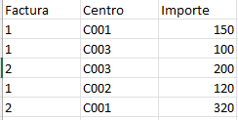
5. Funciones DAX básicas. DISTINCTCOUNT
COUNT(Factura)
5
DISTINCTCOUNT(Factura)
2
Notes:
Ya la hemos visto

Slide 10
Actividad 7 – COUNT y DISTINCTCOUNT
Cargar el fichero ‘ModeloVentas.pbix y crear las siguientes medidas:
Num Facturas Count: conteo de la columna ID_Factura.
Num Facturas DistinctCount: conteo distinto de la columna ID_Factura.
¿Qué ocurre con el valor de ambas medidas? ¿Por qué?
Num Productos Count: conteo de la columna ID_Producto.
Num Productos DistinctCount: conteo distinto de la columna ID_Producto.
¿Qué ocurre con el valor de ambas medidas? ¿Por qué?
Notes:
Si FacturaID da error, convertir Factura a Texto (cambio tipo datos).

Slide 11
5. Funciones DAX básicas. CALCULATE
Definición: Evalúa una expresión en un contexto de filtro modificado.
CALCULATE(<expression>[, <filter1> [, <filter2> [, …]]])
Parámetros
Expression. Lo que se quiere evaluar.
Filter i. Expresión del tipo <Columna> = VALOR. Puede ser un campo de cualquier tabla.
Ejemplo. Suma de Importe para el Año 2021.
CALCULATE(SUM(Importe), Año = “2021”)
Notes:
La diferencia con FILTER es que aquí podemos evaluar más de un filtro

Slide 12
Actividad 8 – CALCULATE
Cargar el fichero ‘ModeloVentas.pbix y crear las siguientes medidas:
Venta 2017 Filter: suma de Importe cuando Año es 2017 (función sumx + filter).
= SUMX( FILTER(FacturasVenta, FacturasVenta[Año] = 2017) , Importe)
Venta 2017 Calculate: suma de Importe cuando Año es 2017 (función calculate).
¿Qué ocurre con el valor de ambas medidas? ¿Por qué?
Ventas 2017-204: suma de Importe cuando Año es 2017 e ID_Producto 204 (función calculate).
Facturas “Veluz”: conteo de ID_Factura de la marca Veluz (función calculate) .
Notes:
Si FacturaID da error, convertir Factura a Texto (cambio tipo datos).

Slide 13
5. Funciones DAX básicas. ALL
Definición: Devuelve todas las filas de una tabla, o todos los valores de una columna, omitiendo los filtros que se puedan haber aplicado.
ALL( [<table> | <column>[, <column>[, <column>[,…]]]] )
Parámetros
Table. Tabla donde se van a borrar los filtros.
Column. Columna donde se quieren quitar los filtros (si no se especifica, son todas).
Ejemplo. Suma de todas las líneas de Importe.
SUMX(ALL(Facturas), Importe)
Notes:
La diferencia con FILTER es que aquí podemos evaluar más de un filtro

Slide 14
Actividad 9 – ALL
Cargar el fichero ‘ModeloVentas.pbix y crear las siguientes medidas:
Ventas: suma de Importe.
Ventas Totales: suma de Importe (usar ALL). SUMX(ALL(TABLA), IMPORTE)
Pintar en una tabla Marca, Ventas y Ventas Totales.
¿Qué ocurre con el valor de ambas medidas? ¿Por qué?
Añadir una última medida llamada % Ventas que sea la división de Ventas entre Ventas Totales (aplicar formato porcentaje). Pintarlo en la tabla.
Notes:
Si FacturaID da error, convertir Factura a Texto (cambio tipo datos).

Slide 15
5. Funciones DAX básicas. USERELATIONSHIP
Definición: Especifica la relación del modelo a emplear para realizar un cálculo y se suele usar dentro de otras funciones que usan un filtro como argumento (p. ej. CALCULATE).
USERELATIONSHIP(<column_1>, <column_2>)
Parámetros
Column_1. Columna en el lado varios de la relación a usar.
Column_2. Columna en el lado uno de la relación a usar.
Ejemplo. Uso de la relación FechaEntrega-Fecha para realizar un cálculo.
CALCULATE(SUM(Importe), USERELATIONSHIP(Ventas(FechaEntrega), Calendario(Fecha))
Notes:
La diferencia con FILTER es que aquí podemos evaluar más de un filtro

Slide 16
Actividad 10 – USERELATIONSHIP
Cargar el fichero ‘RelaciónInactiva.pbix y crear las siguientes medidas:
Pedidos Realizados: (usar una de las tres fórmulas)
(1) CALCULATE(DISTINCTCOUNT(Ventas[VentaID]),USERELATIONSHIP(Ventas[FechaVenta], Calendario[Fecha]))
(2) CALCULATE(DISTINCTCOUNT(Ventas[VentaID])) ====== (3) DISTINCTCOUNT(Ventas[VentaID])
Pedidos a Entregar:
CALCULATE(DISTINCTCOUNT(Ventas[VentaID]),USERELATIONSHIP(Ventas[FechaEntrega], Calendario[Fecha]))
Pintar dos KPIs (uno con cada medida) y un panel de filtro por fecha .
Ir releccionando fechas y observar como el valor de los KPI funciona de manera distinta.
Notes:
Si FacturaID da error, convertir Factura a Texto (cambio tipo datos).

Slide 17

6. Funciones de inteligencia de tiempo
Son una serie de funciones que permiten comparar y agregar los datos en función del tiempo, ya sean días, meses, trimestres o años.
Notes:
La diferencia con FILTER es que aquí podemos evaluar más de un filtro

Slide 18
6. Funciones de inteligencia de tiempo
Son una serie de funciones que permiten comparar y agregar los datos en función del tiempo, ya sean días, meses, trimestres o años.
YEAR
MONTH
QUARTER
TOTALYTD
SAMEPERIODLASTYEAR
DATEADD
Notes:
La diferencia con FILTER es que aquí podemos evaluar más de un filtro

Slide 19
6. Funciones de inteligencia de tiempo. YEAR
Definición: Devuelve el año de una fecha como un entero en el rango 1900-9999.
YEAR(<date>)
Parámetros
Date. Fecha en formato date/time o texto que contiene el año a buscar.
Ejemplo 1. Año de una fecha específica (devuelve 2021).
YEAR(20/11/2021)
Notes:
La diferencia con FILTER es que aquí podemos evaluar más de un filtro

Slide 20
6. Funciones de inteligencia de tiempo. YEAR
Definición: Devuelve el año de una fecha como un entero en el rango 1900-9999.
YEAR(<date>)
Parámetros
Date. Fecha en formato date/time o texto que contiene el año a buscar.
Ejemplo 2. Año de un texto (devuelve 2020).
YEAR(“Marzo 2020”)
Notes:
La diferencia con FILTER es que aquí podemos evaluar más de un filtro

Slide 21
6. Funciones de inteligencia de tiempo. MONTH
Definición: Devuelve el mes como un entero en el rango 1 (enero) – 12 (diciembre).
MONTH(<date>)
Parámetros
Date. Fecha en formato date/time o texto .
Ejemplo 1. Mes de un texto (devuelve 3).
MONTH(“March 3, 2020 3:45 PM”)
Notes:
La diferencia con FILTER es que aquí podemos evaluar más de un filtro

Slide 22
6. Funciones de inteligencia de tiempo. MONTH
Definición: Devuelve el mes como un entero en el rango 1 (enero) – 12 (diciembre).
MONTH(<date>)
Parámetros
Date. Fecha en formato date/time o texto .
Ejemplo 2. Mes de una fecha (devuelve 12).
MONTH(30/12/2021)
Notes:
La diferencia con FILTER es que aquí podemos evaluar más de un filtro

Slide 23
6. Funciones de inteligencia de tiempo. MONTH
Definición: Devuelve el mes como un entero en el rango 1 (enero) – 12 (diciembre).
MONTH(<date>)
Parámetros
Date. Fecha en formato date/time o texto .
Ejemplo 3. Mes en formato texto
Mes Texto = FORMAT(Ventas[FechaVenta], "MMMM")
Notes:
La diferencia con FILTER es que aquí podemos evaluar más de un filtro

Slide 24
6. Funciones de inteligencia de tiempo. QUARTER
Definición: Devuelve el trimestre como un entero entre 1 (Ene-Mar) – 4 (Oct-Dic).
QUARTER(<date>)
Parámetros
Date. Fecha en formato date/time o texto .
Ejemplo 1. Trimestre de una fecha (devuelve 4).
QUARTER(30/12/2021)
Notes:
La diferencia con FILTER es que aquí podemos evaluar más de un filtro

Slide 25
6. Funciones de inteligencia de tiempo. TOTALYTD
Definición: Evalúa el valor anual hasta la fecha de la expresión.
TOTALYTD(<expression>, <dates>)
Parámetros
Expression. Expresión que devuelve un valor escalar.
Dates. Columna que contiene fechas.
Ejemplo 1. Acumulado anual del campo Importe.
TOTALYTD(Importe, Fecha)
Notes:
La diferencia con FILTER es que aquí podemos evaluar más de un filtro

Slide 26
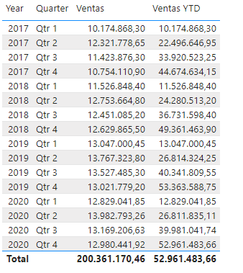
6. Funciones de inteligencia de tiempo. TOTALYTD
Notes:
La diferencia con FILTER es que aquí podemos evaluar más de un filtro

Slide 27
Actividad 11 – TOTALYTD
Cargar el fichero ‘ModeloVentas.pbix y crear las siguientes medidas:
Ventas: suma de Importe.
Ventas YTD: suma de Importe (usar TOTALYTD).
Pintar en una tabla Fecha (Jerarquía), Ventas y Ventas YTD.
¿Qué ocurre con el valor de ambas medidas? ¿Por qué?
Notes:
Si FacturaID da error, convertir Factura a Texto (cambio tipo datos).

Slide 28
6. Funciones de inteligencia de tiempo. SAMEPERIODLASTYEAR
Definición: Devuelve una columna de fechas desplazadas un año hacia atrás.
SAMEPERIODLASTYEAR(<dates>)
Parámetros
Dates. Columna que contiene fechas.
Ejemplo 1. Ventas del año pasado.
CALCULATE(SUM(Importe), SAMEPERIODLASTYEAR(Fecha))
Notes:
La diferencia con FILTER es que aquí podemos evaluar más de un filtro

Slide 29
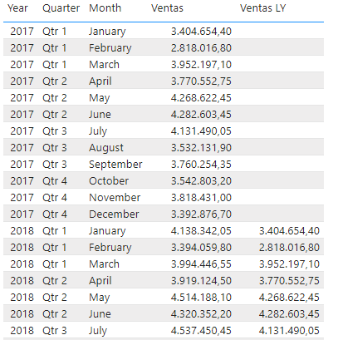
6. Funciones de inteligencia de tiempo. SAMEPERIODLASTYEAR
Notes:
La diferencia con FILTER es que aquí podemos evaluar más de un filtro

Slide 30
Actividad 11 – SAMEPERIODLASTYEAR
Cargar el fichero ‘ModeloVentas.pbix y crear las siguientes medidas:
Ventas: suma de Importe.
Ventas LY: suma de Importe (usar CALCULATE y SAMEPERIODLASTYEAR).
Pintar en una tabla Fecha (Jerarquía), Ventas y Ventas LY.
¿Qué ocurre con el valor de ambas medidas? ¿Por qué?
Notes:
Si FacturaID da error, convertir Factura a Texto (cambio tipo datos).

Slide 31
6. Funciones de inteligencia de tiempo. DATEADD
Definición: Devuelve una columna de fechas desplazada hacia delante o hacia atrás según un número concreto de intervalos.
DATEADD(<dates>, <number_of_intervals>, <interval>)
Parámetros
Dates. Columna que contiene fechas.
Number of intervals. Entero que especifica el número de intervalos (positivo o negativo).
Interval. Tipo de intervalo (Day, Month, Quarter, Year).
Ejemplo 1. Ventas del mes pasado.
CALCULATE(SUM(Importe), DATEADD(Fecha,-1,MONTH))
Notes:
La diferencia con FILTER es que aquí podemos evaluar más de un filtro

Slide 32
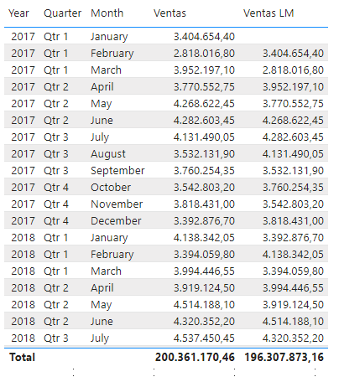
6. Funciones de inteligencia de tiempo. DATEADD
Notes:
La diferencia con FILTER es que aquí podemos evaluar más de un filtro

Slide 33
Actividad 12 – DATEADD
Cargar el fichero ‘ModeloVentas.pbix y crear las siguientes medidas:
Ventas: suma de Importe.
Ventas Ant 3 Meses: suma de Importe (usar CALCULATE y DATEADD).
Pintar en una tabla Fecha (Jerarquía), Ventas y Ventas Ant 3 Meses.
¿Qué ocurre con el valor de ambas medidas? ¿Por qué?
Notes:
Si FacturaID da error, convertir Factura a Texto (cambio tipo datos).

Slide 34
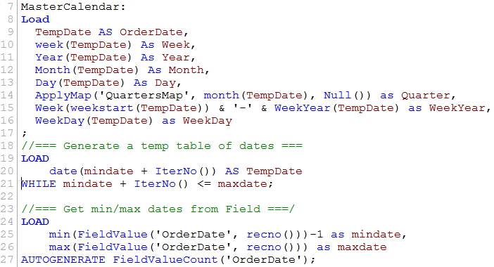
7. Creación de calendarios
Power BI incluye una serie de funciones para la creación automática de calendarios.
CALENDAR
CALENDARAUTO
Calendario en QlikSense
Notes:
La diferencia con FILTER es que aquí podemos evaluar más de un filtro

Slide 35
7. Creación de calendarios. CALENDAR
Definición: Devuelve una tabla con una sola columna de fechas contiguas, en base a dos valores de inicio y final.
CALENDAR(<start_date>, <end_date>)
Parámetros
Start Date. Cualquier expresión DAX que devuelve un valor fecha.
End Date. Cualquier expresión DAX que devuelve un valor fecha.
Ejemplo 1. Calendario con funciones de fecha.
Notes:
La diferencia con FILTER es que aquí podemos evaluar más de un filtro

Slide 36
7. Creación de calendarios. CALENDAR
Definición: Devuelve una tabla con una sola columna de fechas contiguas, en base a dos valores de inicio y final.
CALENDAR(<start_date>, <end_date>)
Parámetros
Start Date. Cualquier expresión DAX que devuelve un valor fecha.
End Date. Cualquier expresión DAX que devuelve un valor fecha.
Ejemplo 2. Calendario con funciones de fecha.
Notes:
La diferencia con FILTER es que aquí podemos evaluar más de un filtro

Slide 37
7. Creación de calendarios. CALENDARAUTO
Definición: Devuelve una tabla con una sola columna de fechas contiguas, en base a una columna referencia del modelo.
CALENDARAUTO([fiscal_year_end_month])
Parámetros
Fiscal_Year_End_Month. Cualquier expresión DAX que devuelva un entero comprendido entre 1 y 12. Si se omite, calcula el rango entre las fecha mínima y máxima del modelo.
Ejemplo. Supongamos que MinFecha = 01/01/2020 y MaxFecha = 15/06/2021
CALENDARAUTO(3)
Entre 01/03/2020 y 31/03/2021
CALENDARAUTO()
Entre 01/01/2020 y 31/12/2021
Notes:
La diferencia con FILTER es que aquí podemos evaluar más de un filtro

Slide 38
Actividad 13 – Creación de calendarios
Cargar el fichero ‘ModeloVentas.pbix y realizar lo siguiente:
Crear una nueva tabla llamada Calendario_Auto y crear un calendario empleando la función CALENDARAUTO().
Crear una nueva tabla llamada CalendarioPersonalizado y crear un calendario empleando la función CALENDAR(). Usar las funciones MINX y MAXX.
Tomar uno de los calendarios y crear las columnas Año y Mes a partir de las funciones YEAR() y MONTH().
Notes:
Si FacturaID da error, convertir Factura a Texto (cambio tipo datos).

Slide 39
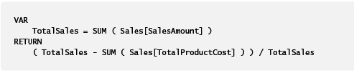
8. Conceptos avanzados. Uso de variables
Es posible que una medida use una expresión varias veces. Para mejorar el rendimiento del cálculo, lo mejor es almacenar dicha expresión en una variable.
Notes:
La diferencia con FILTER es que aquí podemos evaluar más de un filtro

Slide 40
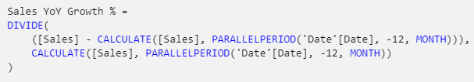
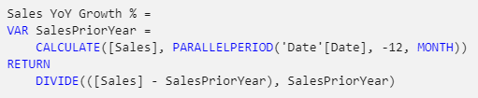
8. Conceptos avanzados. Uso de variables
Es posible que una medida use una expresión varias veces. Para mejorar el rendimiento del cálculo, lo mejor es almacenar dicha expresión en una variable.
Notes:
La diferencia con FILTER es que aquí podemos evaluar más de un filtro

Slide 41
Actividad 14 – Variables
Cargar el fichero ‘Facturas.xlsx y añadir las siguientes medidas:
Crear la medida Margen (%) mediante la siguiente fórmula (Margen).
Margen (%) = (Importe – Coste) / Importe
Replicar la medida usando variables (MargenOptimizado).
Notes:
Si FacturaID da error, convertir Factura a Texto (cambio tipo datos).

Slide 42
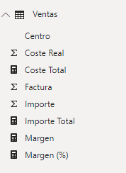
8. Conceptos avanzados. Carpeta de medidas
Por lo general, las medidas creadas se incluyen dentro de la tabla seleccionada en el momento de la creación, pero ciertamente las medidas no pertenecen a ninguna tabla.

Slide 43
8. Conceptos avanzados. Carpeta de medidas
Por lo general, las medidas creadas se incluyen dentro de la tabla seleccionada en el momento de la creación, pero ciertamente las medidas no pertenecen a ninguna tabla.
Si el número de medidas crece, podemos encontrarnos con un problema de organización (las medidas podrían estar en varias tablas y complicar su uso).

Slide 44

8. Conceptos avanzados. Carpeta de medidas
Por lo general, las medidas creadas se incluyen dentro de la tabla seleccionada en el momento de la creación, pero ciertamente las medidas no pertenecen a ninguna tabla.
Si el número de medidas crece, podemos encontrarnos con un problema de organización (las medidas podrían estar en varias tablas y complicar su uso).
SOLUCION
CARPETA DE MEDIDAS

Slide 45
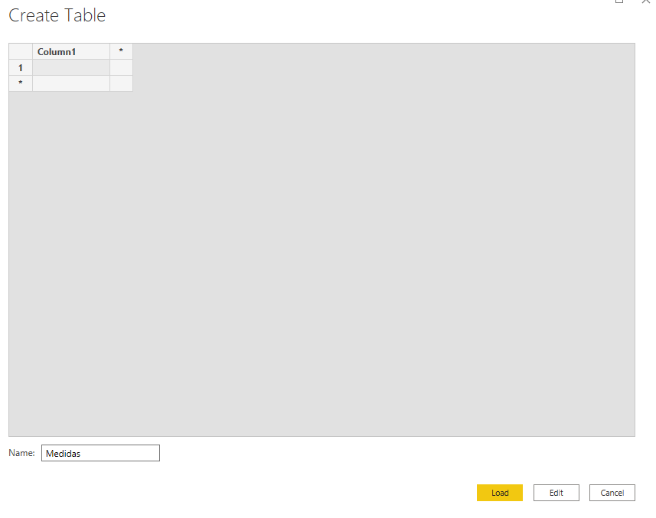
8. Conceptos avanzados. Carpeta de medidas
¿Cómo crearla?
1. Crear una tabla vacía (Enter Data) y poner un nombre identificativo (Medidas).

Slide 46
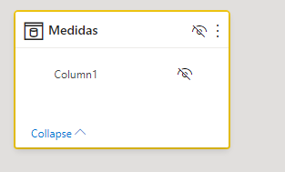
8. Conceptos avanzados. Carpeta de medidas
¿Cómo crearla?
2. Esconder la columna de la tabla de medidas (para que no afecte en la zona de análisis).

Slide 47
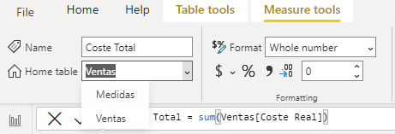
8. Conceptos avanzados. Carpeta de medidas
¿Cómo crearla?
3. Clicar las medidas y cambiar su tabla de almacenamiento (home table) en la zona de Vista de datos.

Slide 48
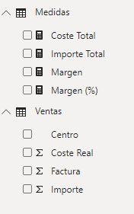
8. Conceptos avanzados. Carpeta de medidas

Slide 49
Para finalizar…
¿Se han cumplido los objetivos?
Conocer el concepto de DAX.
Aprender a generar columnas calculadas y medidas, entendiendo sus diferencias.
Aprender algunas funciones básicas de DAX.
Conocer las funciones de inteligencia de tiempo.
Profundizar en la creación de calendarios mediante DAX.
Conocer algunos conceptos avanzados en la formulación con DAX.

Slide 50

Para finalizar…
¿Se han cumplido los objetivos?
Conocer el concepto de DAX.
Aprender a generar columnas calculadas y medidas, entendiendo sus diferencias.
Aprender algunas funciones básicas de DAX.
Conocer las funciones de inteligencia de tiempo.
Profundizar en la creación de calendarios mediante DAX.
Conocer algunos conceptos avanzados en la formulación con DAX.

Slide 51
Para finalizar…
¿Se han cumplido los objetivos?
Conocer el concepto de DAX.
Aprender a generar columnas calculadas y medidas, entendiendo sus diferencias.
Aprender algunas funciones básicas de DAX.
Conocer las funciones de inteligencia de tiempo.
Profundizar en la creación de calendarios mediante DAX.
Conocer algunos conceptos avanzados en la formulación con DAX.

Slide 52
Para finalizar…
¿Se han cumplido los objetivos?
Conocer el concepto de DAX.
Aprender a generar columnas calculadas y medidas, entendiendo sus diferencias.
Aprender algunas funciones básicas de DAX.
Conocer las funciones de inteligencia de tiempo.
Profundizar en la creación de calendarios mediante DAX.
Conocer algunos conceptos avanzados en la formulación con DAX.

Slide 53
Para finalizar…
¿Se han cumplido los objetivos?
Conocer el concepto de DAX.
Aprender a generar columnas calculadas y medidas, entendiendo sus diferencias.
Aprender algunas funciones básicas de DAX.
Conocer las funciones de inteligencia de tiempo.
Profundizar en la creación de calendarios mediante DAX.
Conocer algunos conceptos avanzados en la formulación con DAX.

Slide 54
Para finalizar…
¿Se han cumplido los objetivos?
Conocer el concepto de DAX.
Aprender a generar columnas calculadas y medidas, entendiendo sus diferencias.
Aprender algunas funciones básicas de DAX.
Conocer las funciones de inteligencia de tiempo.
Profundizar en la creación de calendarios mediante DAX.
Conocer algunos conceptos avanzados en la formulación con DAX.

Slide 55
Para finalizar…
¿Se han cumplido los objetivos?
Conocer el concepto de DAX.
Aprender a generar columnas calculadas y medidas, entendiendo sus diferencias.
Aprender algunas funciones básicas de DAX.
Conocer las funciones de inteligencia de tiempo.
Profundizar en la creación de calendarios mediante DAX.
Conocer algunos conceptos avanzados en la formulación con DAX.

Slide 56
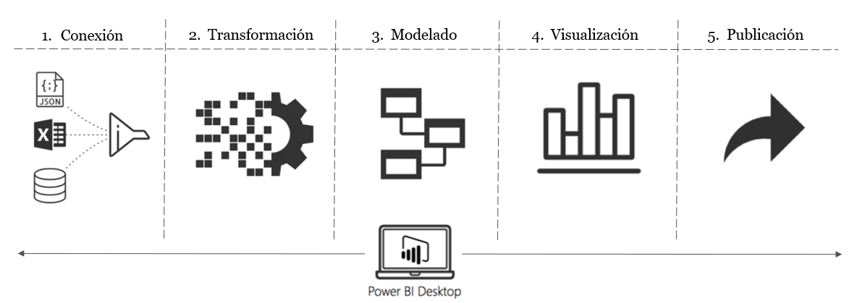
Siguientes pasos…
Visualización de los Datos (Power View)
Representaciones de datos en forma de visualizaciones.

